Slide 1

ZIE JEZUS
De visie van Ellen G. White, zoals vastgelegd in "Ereste Geschriften", blz. 87-89.

Slide 2




Ik scheen in de grootste wanhoop neer te zitten, met mijn gezicht in mijn handen, en peinzende als volgt:
Indien Jezus op aarde was, zou ik tot Hem gaan, mij aan Zijn voeten werpen, en Hem al mij lijden vertellen. Hij zou Zieh niet van mij afkeren, Hij zou mij barmhartig zijn, en ik zou Hem altijd liefhebben dienen.
Juist op dat ogenblik werd er een deur geopend, en een persoon, schoon van gestalte en aangezicht, trad binnen. Hij zag vol mededogen op mij neer en zei: “Yerlangt gij Jezus te zien? Hij is hier, en gij kunt Hem zien, indien gij dat wenst. Neem al wat gij bezit en volg Mij na.”

Slide 3
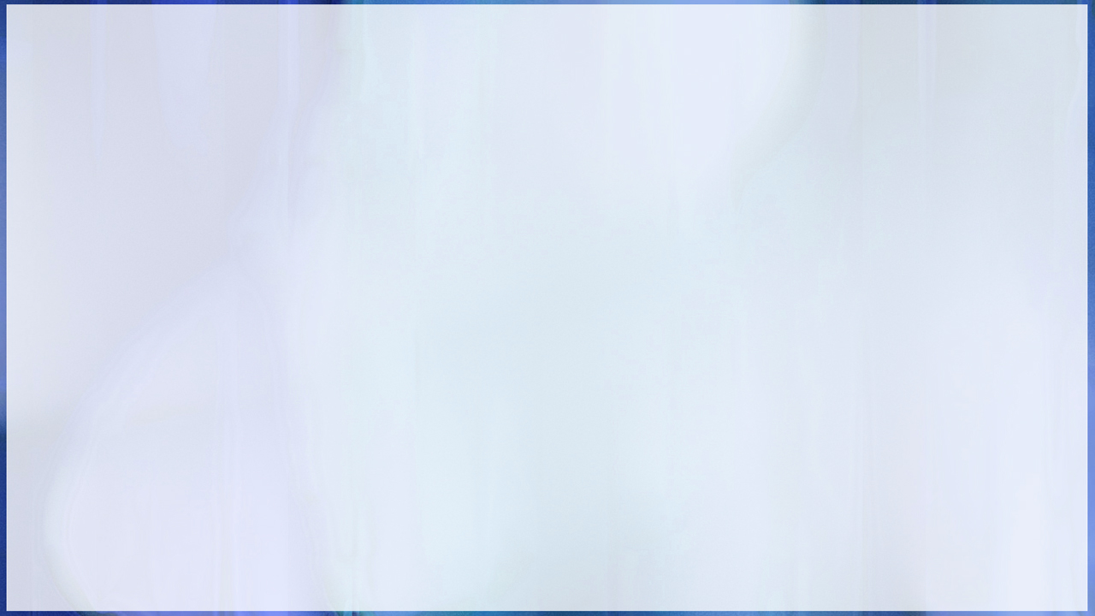



Ik hoorde dit met onuitsprekelike blijdschap aan, en blijmoedig verzamelde ik mijn kleine bezitting, ieder op prijs gesteld kleinood, en volgde mijn gids.
Hij leidde mij een steile en schijnbaar houwvallige trap op.
Toen ik de trap begon op te klimmen, waarschuwde hij mij om mijn ogen naar boven gevestigd te houden, anders zou ik duizelig worden en vallen. Vele anderen, die de steile trap opklommen, vielen er af, voordat zij de top bereikten.

Slide 4




Eindelik kwamen wij op de laatste trede, en stonden voor een deur.
Hier gaf mijn gids mij last om al de dingen acher te laten, die ik met mij mede gebracht had Ik legde ze blijmoedig neer;
daarna opende hij de deur, en zei dat ik moest binnengaan.

Slide 5



In een ogenblik stond ik voor Jezus. Het was niet mogelik om zich te vergissen in dat schone gelaat. Zulk een stralende uitdrukking van goedertierenheid en majesteit kon aan niemand anders toebehoren.
Toen Zijn blik op mij rustte, wist ik onmiddellik dat Hij bekend was met iedere omstandigheid van mijn leven, en al mijn innerlike gedachten en gevoelens.
Ik trachtte mij aan Zijn blik te onttrekken, daar ik mij niet bij machte voelde om de blik van Zijn onderzoekende ogen te verduren; maar Hij kwam tot mij met een glimlach, en zei, Zijn hand op mijn hoofd leggende: “Vrees niet.”
et geluid van Zijn zoete stem deed mijn hart trillen van een gelukzaligheid, zoals ik nooit tevoren gevoeld had.

Slide 6



Ik was te blij om een woord te uiten, maar, overmeesterd door een gevoel van onuitsprekelik geluk, zonk ik aan Zijn voeten neer.
Terwijl ik daar hulpeloos nederlag, gingen tonelen van schoonheid en heerlikheid aan mijn oog voorbij, en ik scheen de veiligheid en de vrede van de hemel erlangd te hebben.

Slide 7




Eindelik keerde mijn kracht terug, en stond ik op. De liefhebbende ogen van Jezus waren nog steeds op mij gevestigd, en Zijn glimlach verulde mijn ziel met blijdschap. Zijn tegenwoordigheid vervulde mij met heilige eerbied en onuitsprekelike liefde.
Mijn gids opende nu de deur, en samen traden wij naar buiten.
Hij zei mij, dat ik al wat ik buiten de deur gelaten bad, weer moest opnemen.

Slide 8


Toen dit gedaan was, gaf hij mij een groen koord, dat stijf opgerold was. Dit, zei hij, moest ik op mijn hart dragen, en wanneer ik Jezus wenste te zien, moest ik het uithalen en het zo lang mogelik uitrekken. Hij waarschuwde mij om het niet lang opgerold te laten, opdat het geen knopen krijgen zou, en het moeilik zou worden om het weer los te winden.

Slide 9



Ik legde het koord op mijn hart, en ging blijde de nauwe trap weer af, de Heer lovende, en vol vreugde aan iedereen, die ik ontmoette, vertellende, waar zij Jezus vinden konden.
Het groene koord stelde, in mijn gedachte, geloof voor, en de schoonheid en eenvoud van op God te vertrouwen begon aan mijn donkere ziel klaar te worden.

